Slide 1
第十七讲：Ajax基础
讲师：杨贵
e-mail:jtclass@163.com

Slide 2
课程内容安排
  引言
  传统的Web技术和Ajax的由来、原理
  Ajax技术的组成部分
  XMLHttpRequest对象
  局部更新
  实现Ajax

Slide 3
引言
  最近兴起的一种称为Ajax的技术，可以实现网页局部刷新，从而带省了大带的网络带宽并且提高了网络传输的速度。Ajax含义可以理解为异步JavaScript和XML，其技术核心是通过将少量数据用XML语言来描述并且在浏览器和服务器间进行异步传输。基于这样技术，网页可以实现动态刷新

Slide 4
传统的Web技术及Ajax的由来
传统的Web浏览器与服务器间采用同步交互的技术，用户表单完整的发送到服务器端进行处理后再返回一个新页面到浏览器。这一过程中因为网速延迟而导致浏览器有一定等待时间，交互体验比较差。
  使用异步通信组件与服务器通信
    使用XMLHttpRequest组件与服务器异步通信
  客户端用JavaScript实现网页内容的更新显示

Slide 5
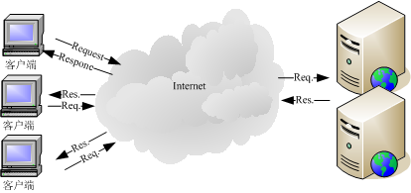
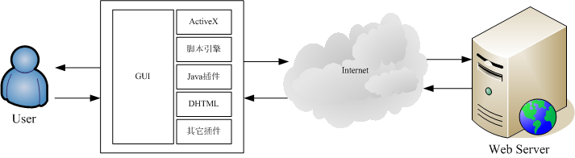
浏览器和服务器间的交互

Slide 6
Ajax技术的组成部分
  Ajax技术的组成部分
    Ajax并不是什么新技术，而是一些老技术的组合。
  JavaScript
    Ajax引擎就是运行于浏览器中的一组JavaScript程序 。
  XMLHttpRequest
    XMLHttpRequest允许以异步方式从服务器中获取数据，而不需要每次都刷新网页，也不需要将所有的数据都交付给服务器处理。
  CSS
    控制数据在浏览器中呈现的样式 。
  DOM
    脚本程序通过DOM来操作文档。
  XML
    用于描述和服务器间交换的数据。

Slide 7
XMLHttpRequest对象
  XMLHttpRequest对象是浏览器中实现通过http协议和服务器交换DOM数据的程序集合 。
    Ajax应用中主要使用它和服务器间的异步调用机制 。
  XMLHttpRequest创建
    创建XMLHttpRequest的方式和其它JavaScript对象一样，只是针对IE浏览器时稍有差别，因为其在IE中是以ActiveX控件的形式出现 。语法如下：
    通常先判断当前浏览器的类型，再针对不同的浏览器采用不同的创建方式 。
var xmlHttpRqObj = new XMLHttpRequest(); // 普通创建方式
var xmlHttpRqObj = new ActiveXObject(“Microsoft.XMLHTTP”); // IE浏览器中的方式

Slide 8
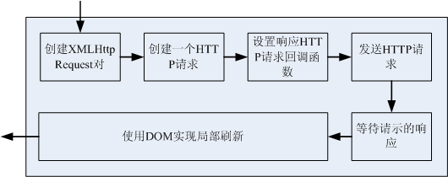
实现Ajax
  实现Ajax的步骤 ：
    创建XMLHttpRequest对象 。
    创建一个HTTP请求。
    设置响应HTTP请求回调函数。
    发送HTTP请求。
    等待请示的响应。
    使用DOM实现局部刷新。

Slide 9
创建HTTP请求
  HTTP请求是指Web浏览器向一个Web服务器发送加载网页的请求
    HTTP请求一般包括服务器的地址、所要请求的文件以及传送的参数等。
    设置了HTTP请求之后XMLHttpRequest才知道从何处加载数据，其机理与先前介绍的浏览器HTTP请求一样。
    调用XMLHttpRequest对象的 open方法即可设置请求以及请求的方式 。
01 var XmlHtpRq = new ActiveX( “Microsoft.XMLHTTP” ); // 创建XMLHttpRequest对象
02 XmlHtpRq.open(“GET”,”index.php?id=12”); // 创建HTTP请求
提示：HTTP请求方式分两种，即POST和GET方式。

Slide 10
设置HTTP响应回调函数
  XMLHttpRequest对象根据自身状态的变化调用相应的函数，用户因此也抓到处理数据的时机。
  通过设置readystatechange事件的处理函数，即可监听XMLHttpRequest对象状态的变化 。
01 <script language="javascript"> // 程序开始
02 var XmlHtpRq = new ActiveX( “Microsoft.XMLHTTP” ); // 创建XMLHttpRequest对象
03 XmlHtpRq.readystatechange = function( obj ) // readystatechange事件处理程序
04 {
05 // 在此根据各种状态进行不同的操作
06 }
07 </script> <!--程序结束-->

Slide 11
发送HTTP请求
  通常使用XMLHttpRequest对象的send方法完成任务，该方法带一个可选参数。当请求是POST方式时该参数包含发往服务器的数据，是GET方式是该参数被忽略。
XMLHttpRequest.send(data); // 带参数
XMLHttpRequest.send(null); // 不带参数

Slide 12
一个完整的Ajax实例
  很多网站的会员注册页面，利用Ajax技术在用户填写表单但还未发送表单时将已经填好用户名发送到服务器进行验证，如果存在相同用户名的用户则输出提示。
  在会员注册页面实现用户重名检测的功能，如果填写的用户名已经存在则给出更换提示，客户端程序如 下：

Slide 13
一个完整的Ajax实例
05 <body> <!--文档体-->
06 用户名：<input id="Text1" type="text" onblur="OnBlur(this)"/> <!--用户名文本框-->
07 <span id="IdCheck" style="width: 153px;height: 10px"> <!--提示标签-->
08 (填入用户名，例如admin)<div id="message">
09 </div></span>
10 <script lnaguage="jvascript"> // 脚本开始
11 var xmlHtpRq; // 保存XMLHttpRequest对象引用
12 function OnStatusChange() // 状态事件处理程序
13 {
14 if (xmlHtpRq.readyState == 4) // 正常响应状态
15 {
16 if (xmlHtpRq.status == 200) // 正确的接收响应数据
17 {
18 document.getElementById('message').innerHTML = xmlHtpRq.responseText;
19 }
20 else // 状态不正常
21 {
22 document.getElementById('message').innerHTML = xmlHtpRq.status;// 输出状态码
23 }
24 }
25 }

Slide 14
一个完整的Ajax实例
26 function OnBlur( obj ) // 文本框失去焦点时执行
27 {
28 xmlHtpRq = new ActiveXObject("Microsoft.XMLHTTP"); // 创建XMLHttpRequest对象
29 url = "http://localhost/server.php?username=" + obj.value; // 构建URL
30 xmlHtpRq.open('GET', url, true); // 打开连接
31 xmlHtpRq.onreadystatechange = OnStatusChange; // 注册状态事件侦听器
32 xmlHtpRq.send(null); // 发送请求
33 }
34 </script>
35 </body>

Slide 15
一个完整的Ajax实例
01 <?php // PHP程序开始
02 error_reporting(E_ALL^E_NOTICE); // 关闭所有提示
03 if($_GET["username"]=="admin") // 如果填入的用户名是admin，则
04 {
05 $msg="admin已经存在"; // 消息：用户名重复
06 $msg=iconv("gb2312","UTF-8",$msg); // 字符编码转换
07 echo $msg; // 传回HTTP响应数据
08 }
09 else // 如果填入的是其它
10 {
11 $msg=$_GET["username"]."可用"; // 消息：用户名可用
12 $msg=iconv("gb2312","UTF-8",$msg); // 字符编码转换
13 echo $msg; // 传回HTTP响应数据
14 }
15 ?>

